Slide 1
離開地球表面
二年忠班 李佳柔

Slide 2
動機
疫情期間要減少出門
想要長高
提高心肺耐力

Slide 3
目標
能夠跳繩1000下
學會花式跳繩15種

Slide 4
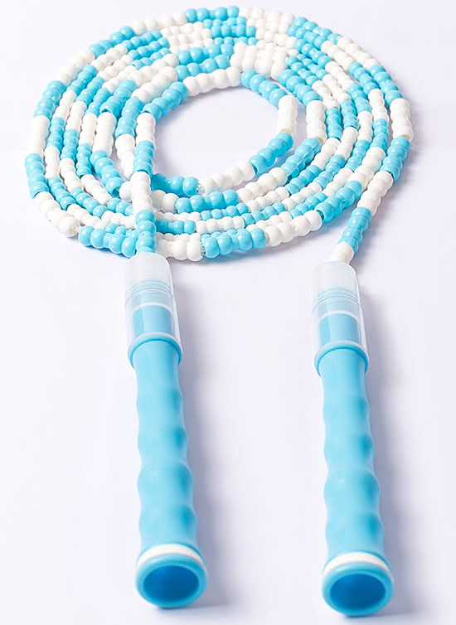
工具
竹節跳繩
適合初學者
不打結
不纏繞

Slide 5
準備工作
場地要夠大
服裝寬鬆+布鞋
熱身-手腕腳踝
膝蓋肩膀
轉一轉

Slide 6
遇到問題
體力不夠-循序漸進
動作太難-看youtube影片分析
挑選適合自己的
和爸媽一起討論

Slide 7
成果展示

Slide 8
成果展示https://www.youtube.com/watch?v=168UnCs_Xjc&ab_channel=%E6%9D%8E%E5%86%A0%E6%AF%85-%E7%A5%90%E6%98%95

Slide 9
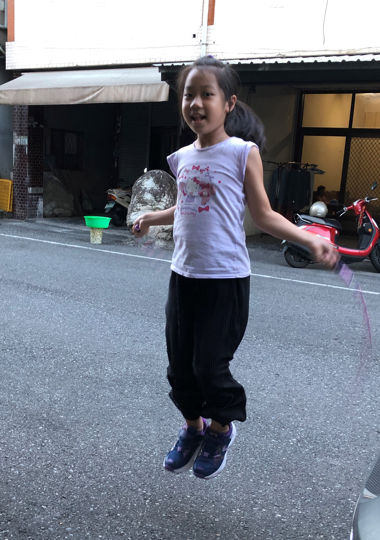
謝謝聆聽

